Slide 1
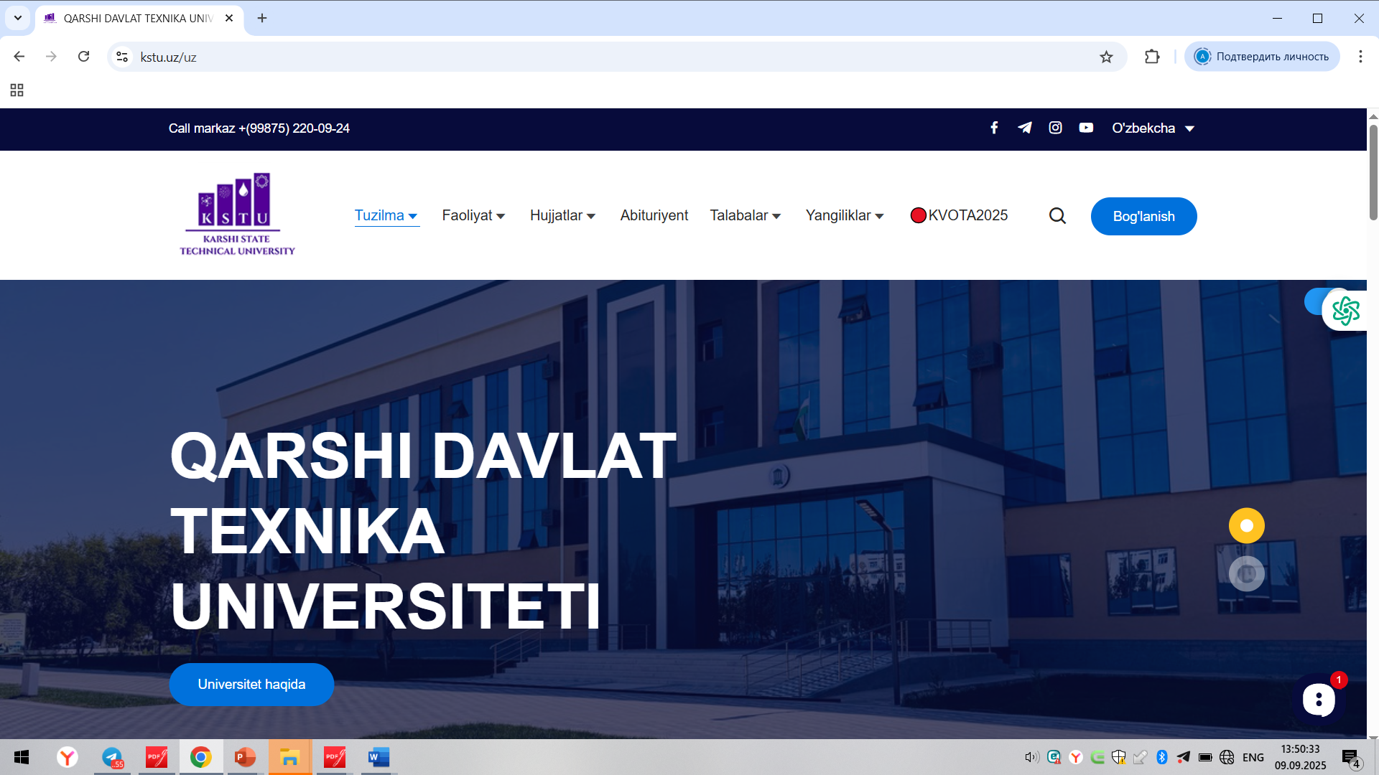

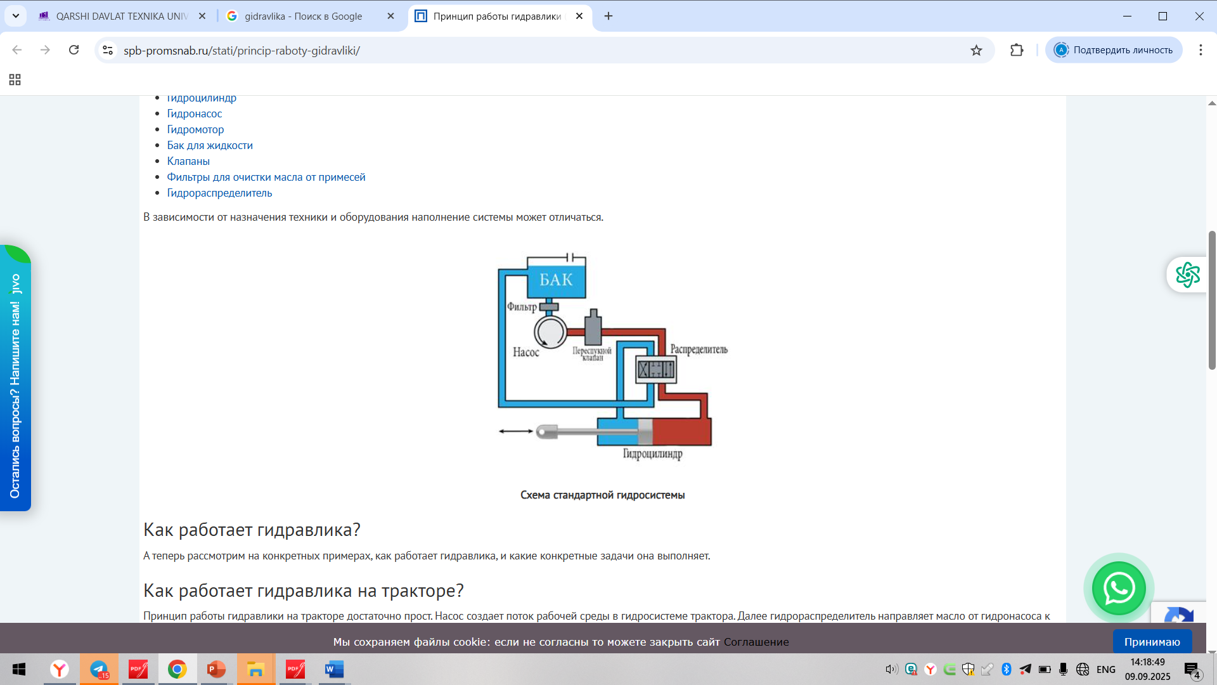


QARSHI DAVLAT TEXNIKA UNIVERSITETI
FAN:
GIDRAVLIKA
MAVZU 02
Girostatika asoslari
A.J.To’ychiyev.
Oziq-ovqat muhandisligi kafedrasi katta o’qituvchisi

Slide 2
Mavzu: Gidrostatika asoslari.
Reja:
1. Gidrostatik bosim va uning xossalari.
2. Suyuqlikning muvozanat tenglamasi.
3. Gidrostatikaning asosiy tenglamasi.
4. Gidrostatikaning asosiy tenglamasining tahlili.
5.Bosim taqsimotining gidrostatik qonuni.
6.Mashqlari.

Slide 3
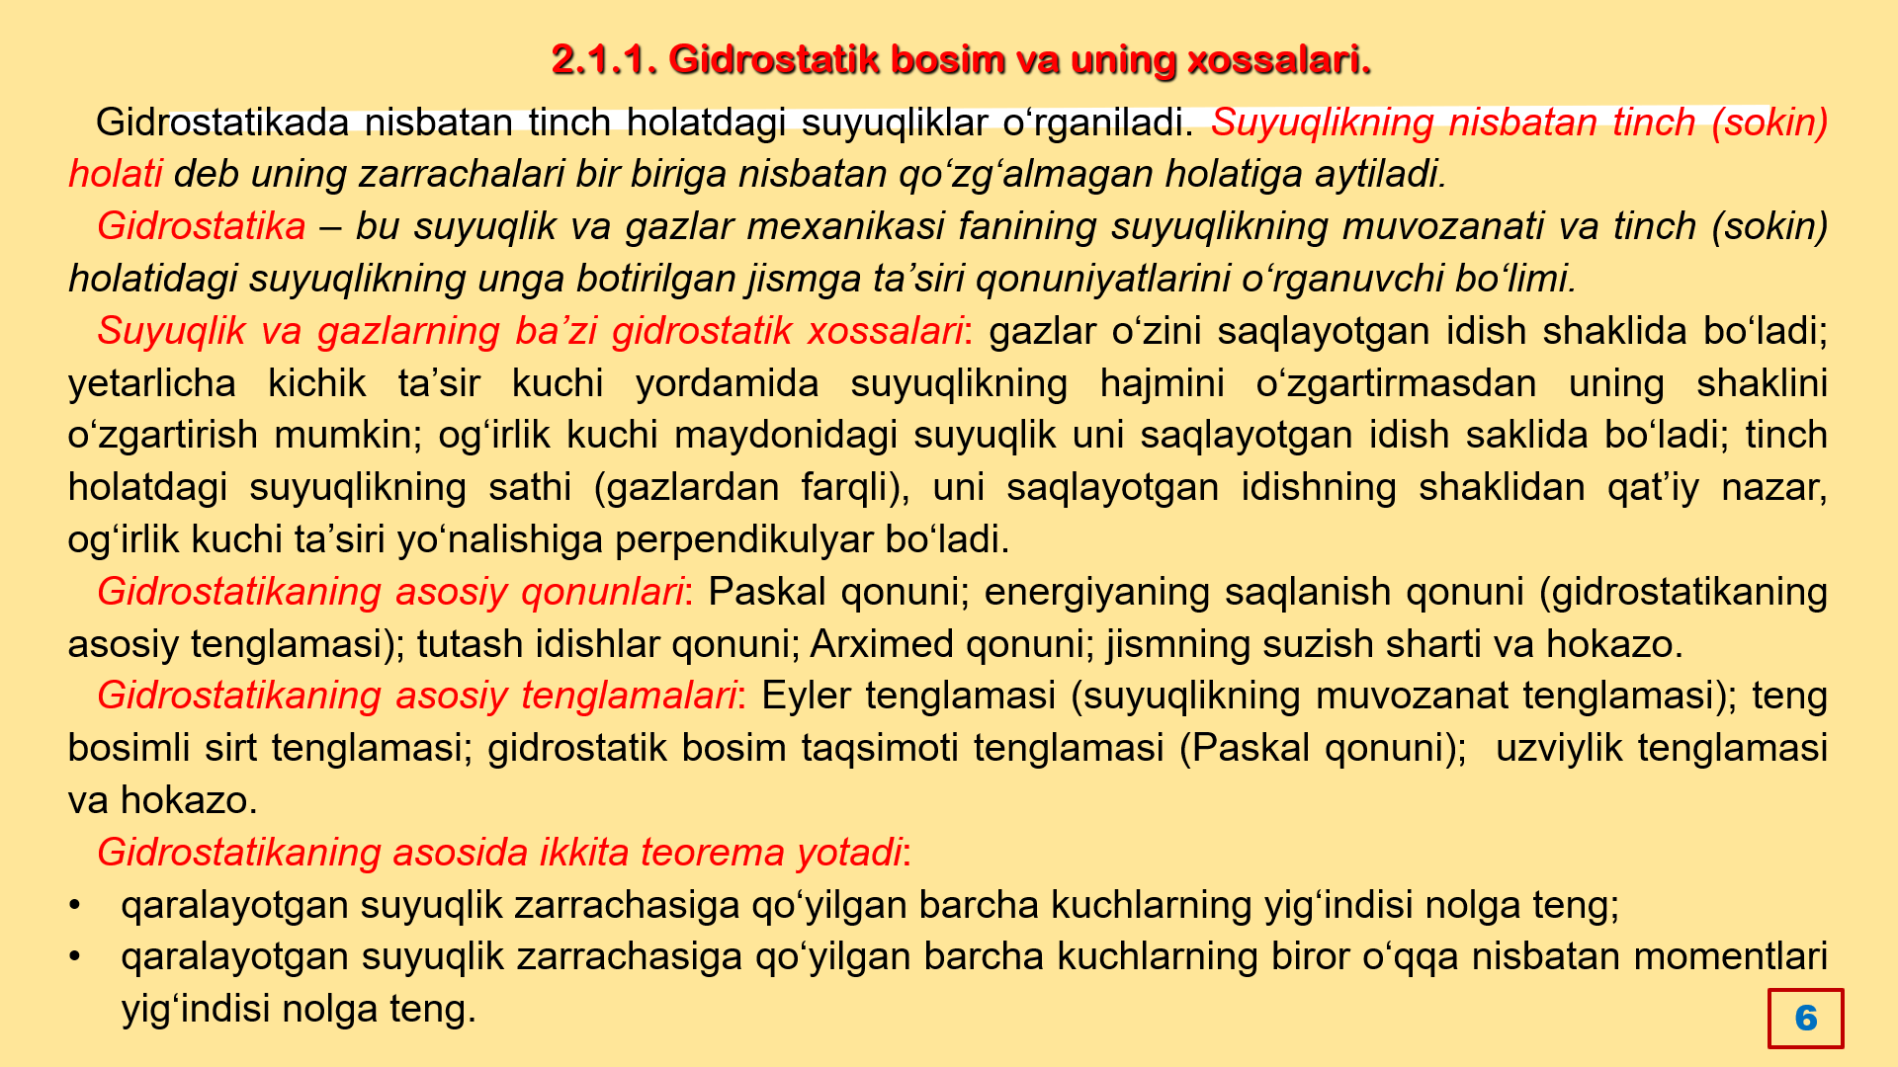

Slide 4
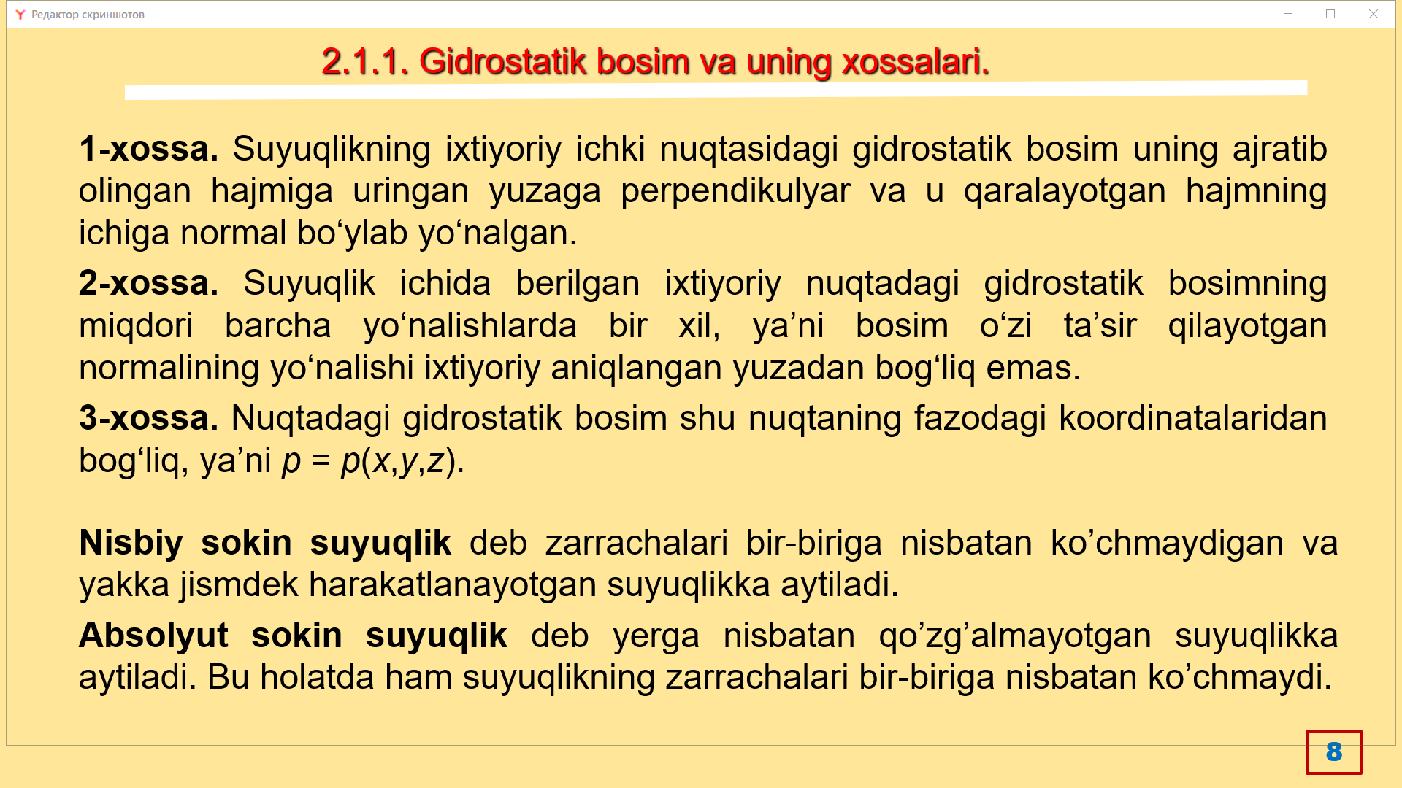

Slide 5
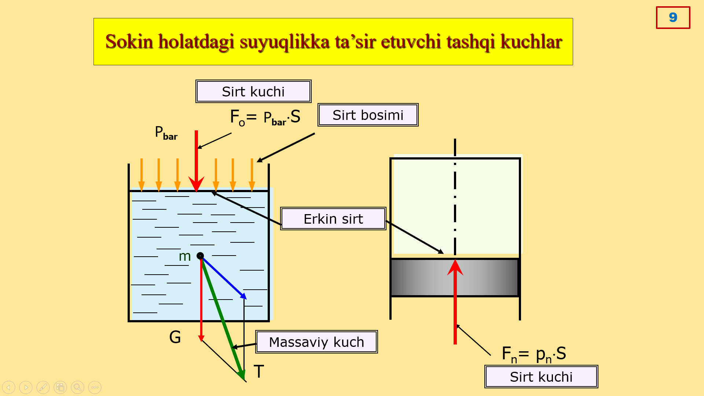

Slide 6
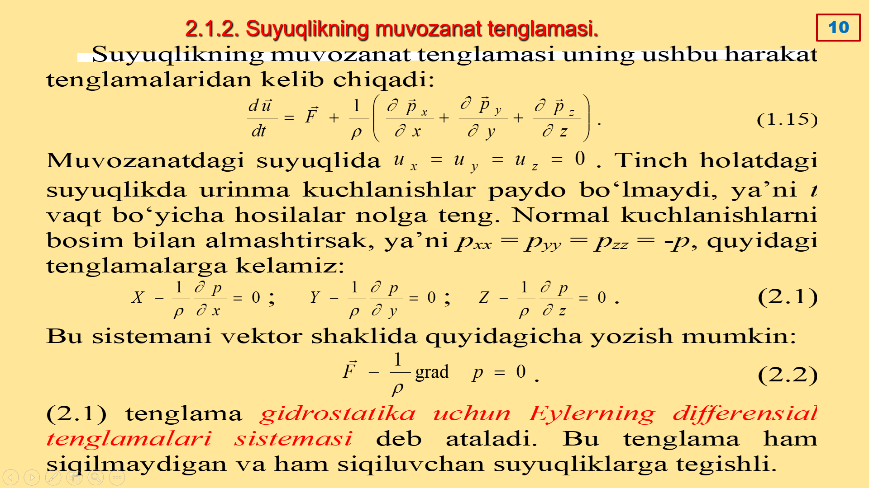

Slide 7
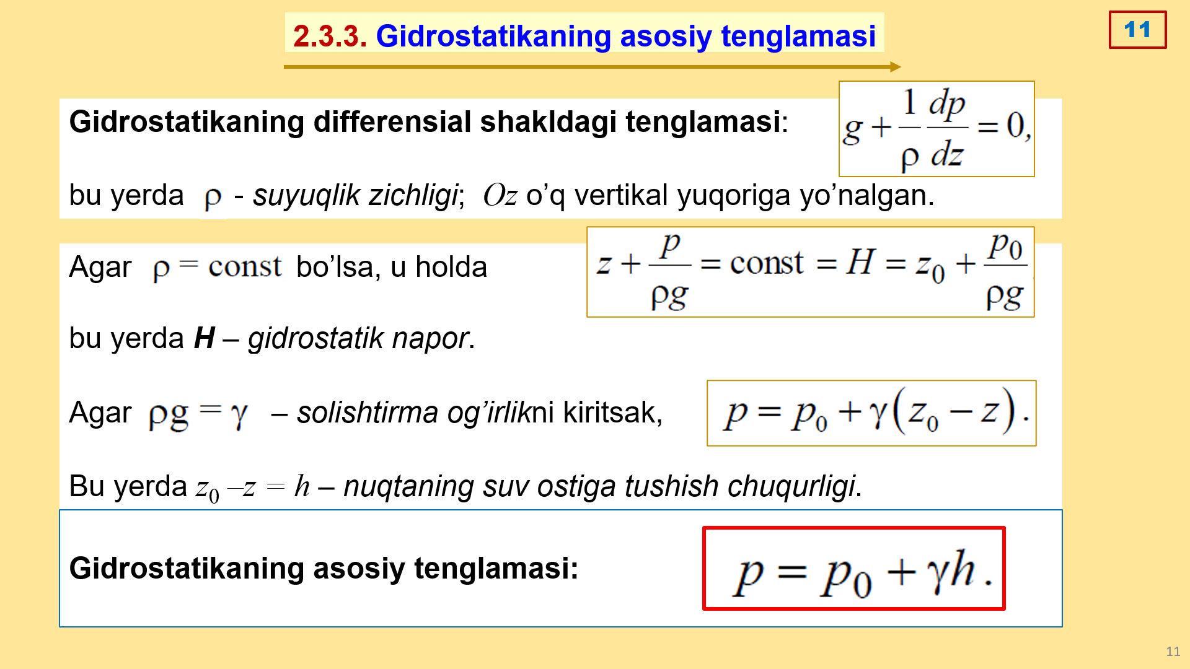

Slide 8
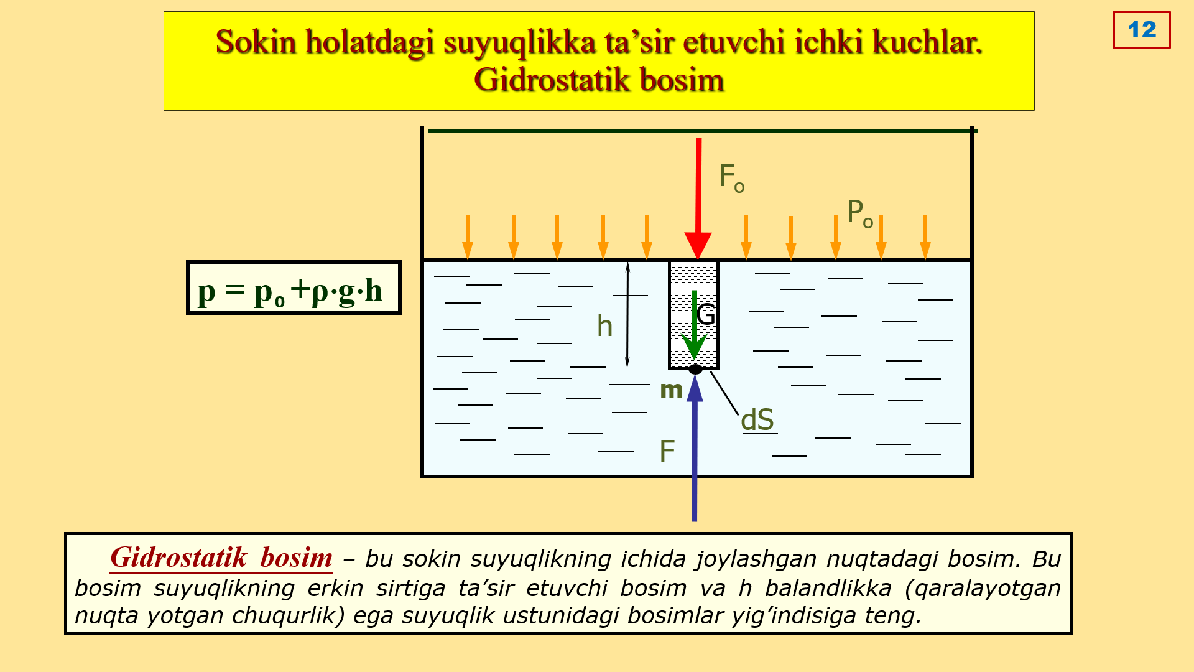

Slide 9
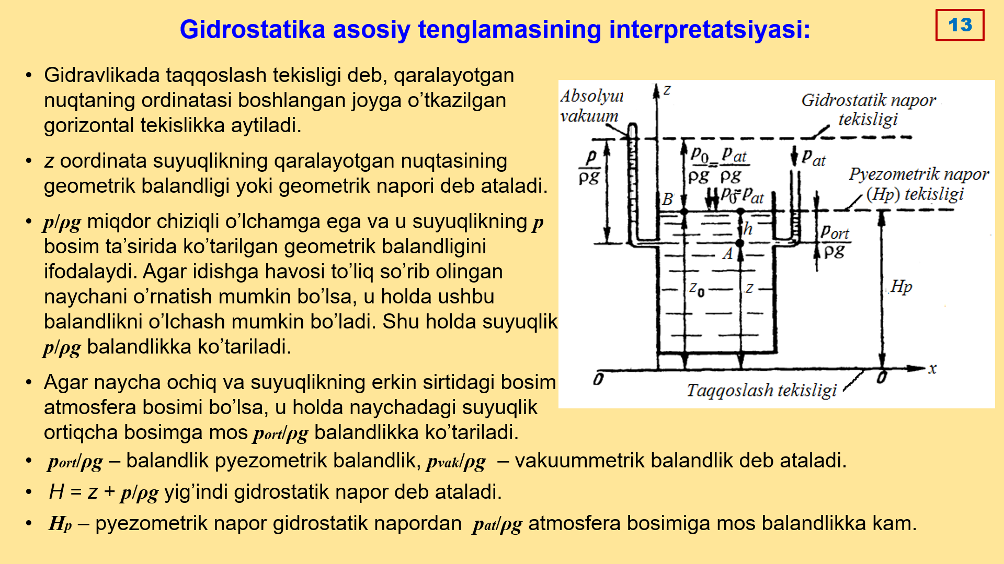

Slide 10
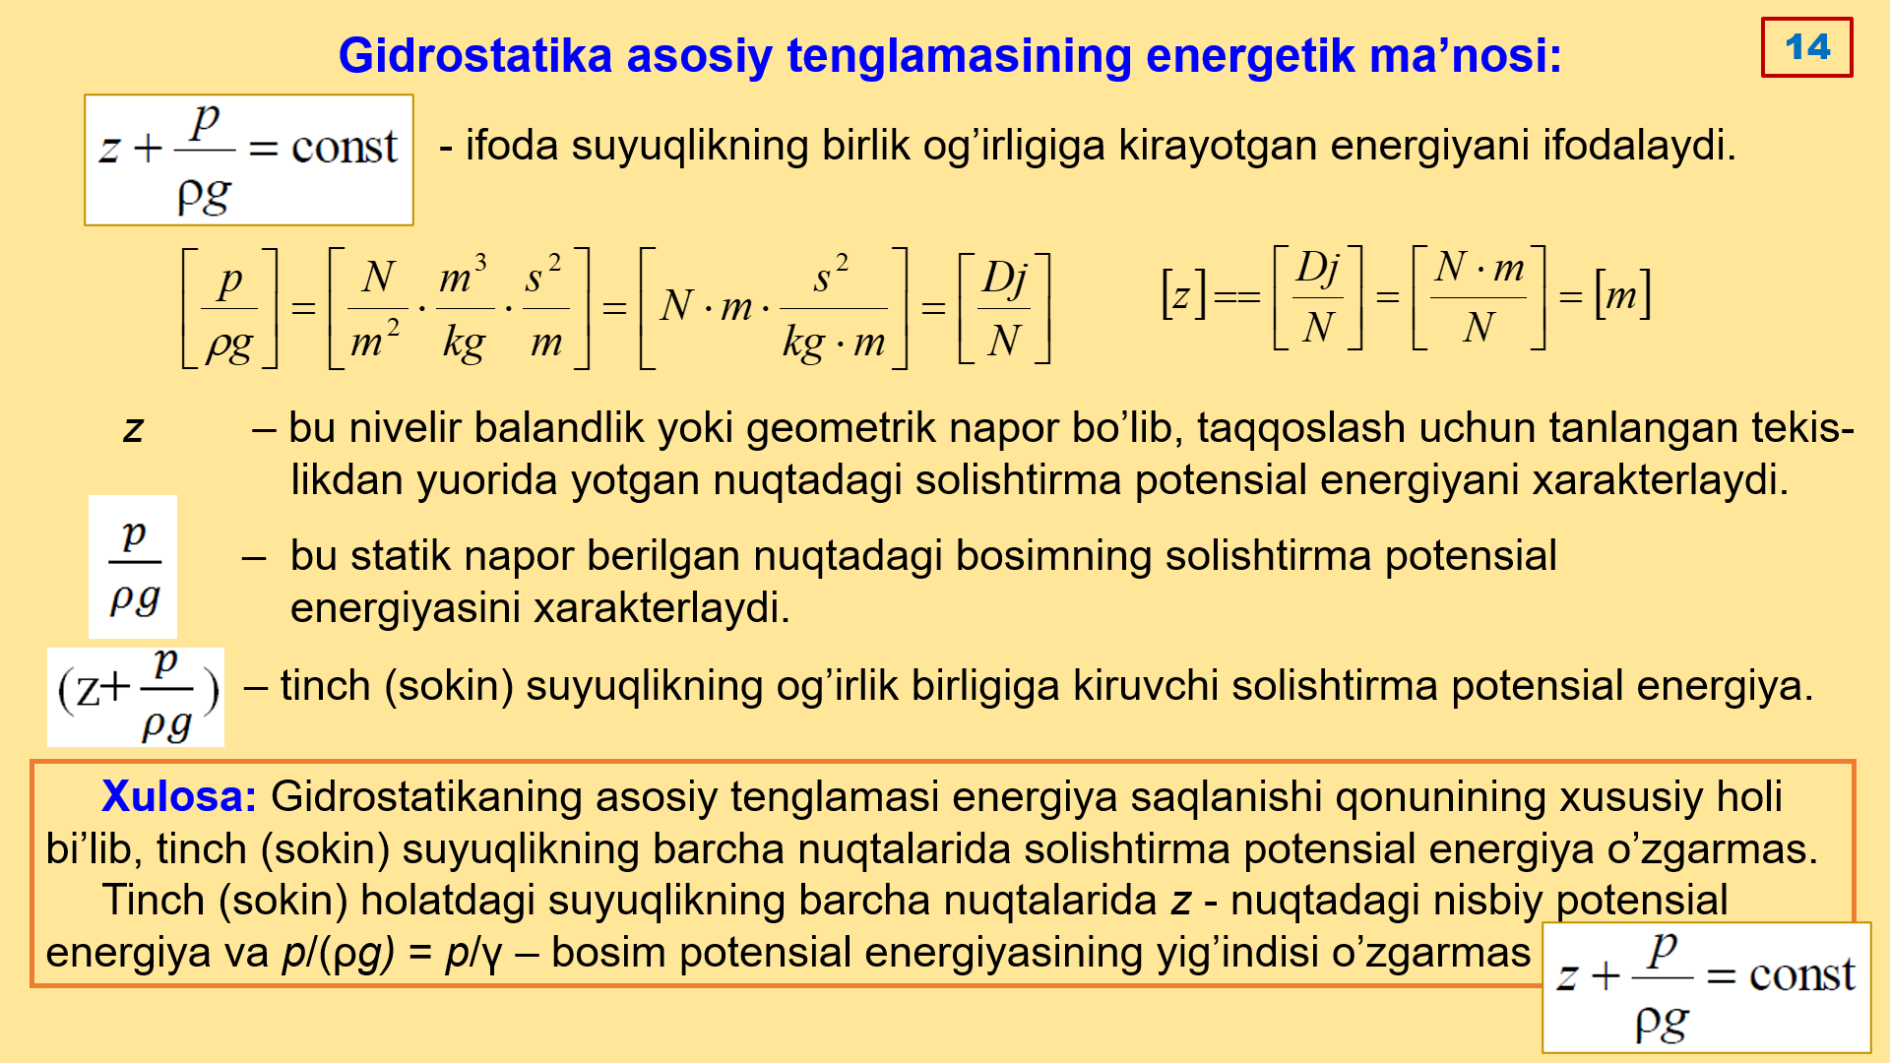

Slide 11
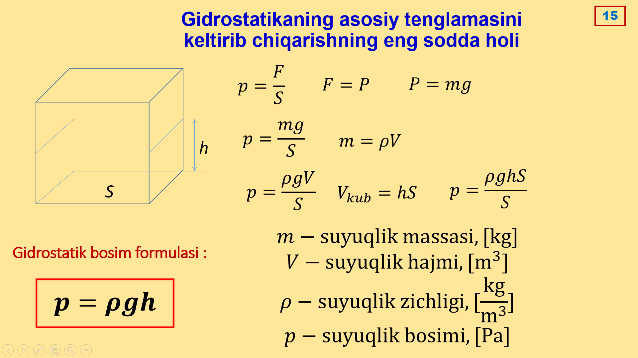

Slide 12
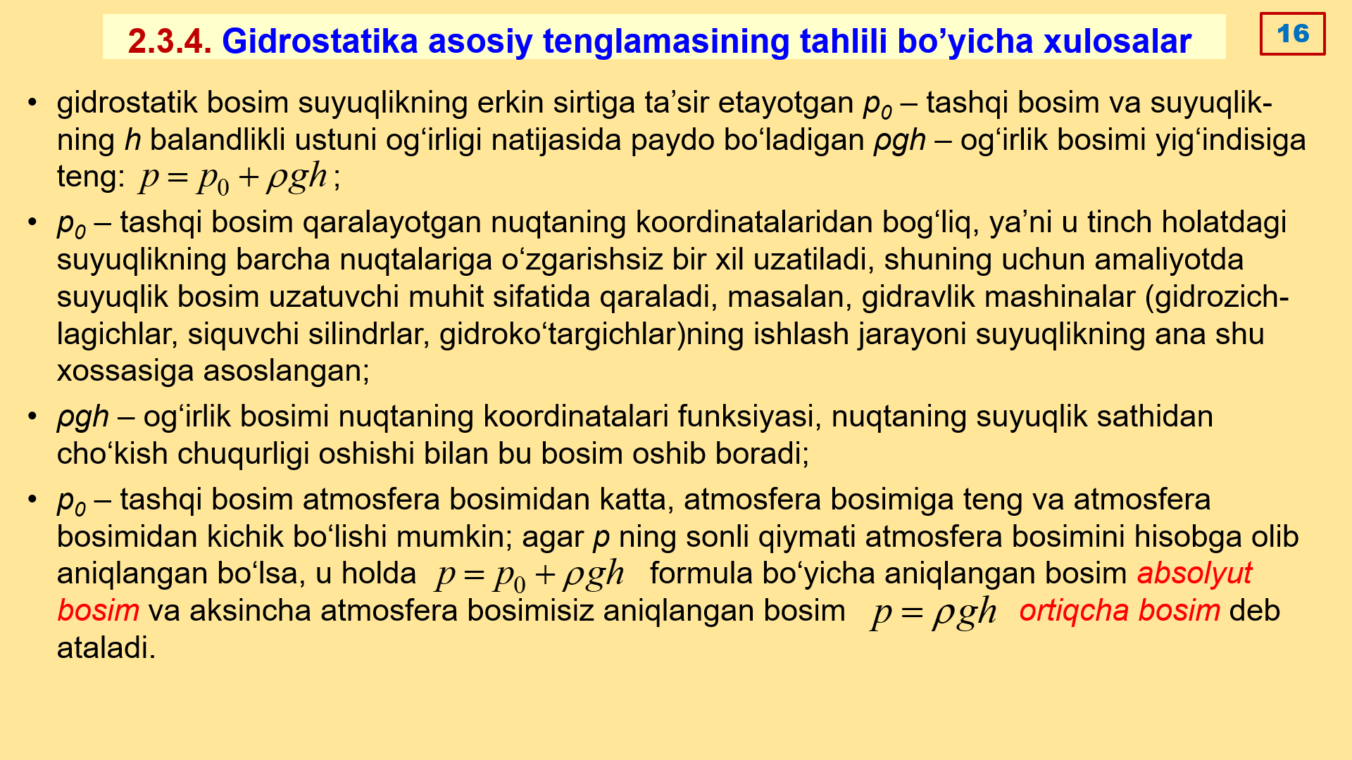

Slide 13
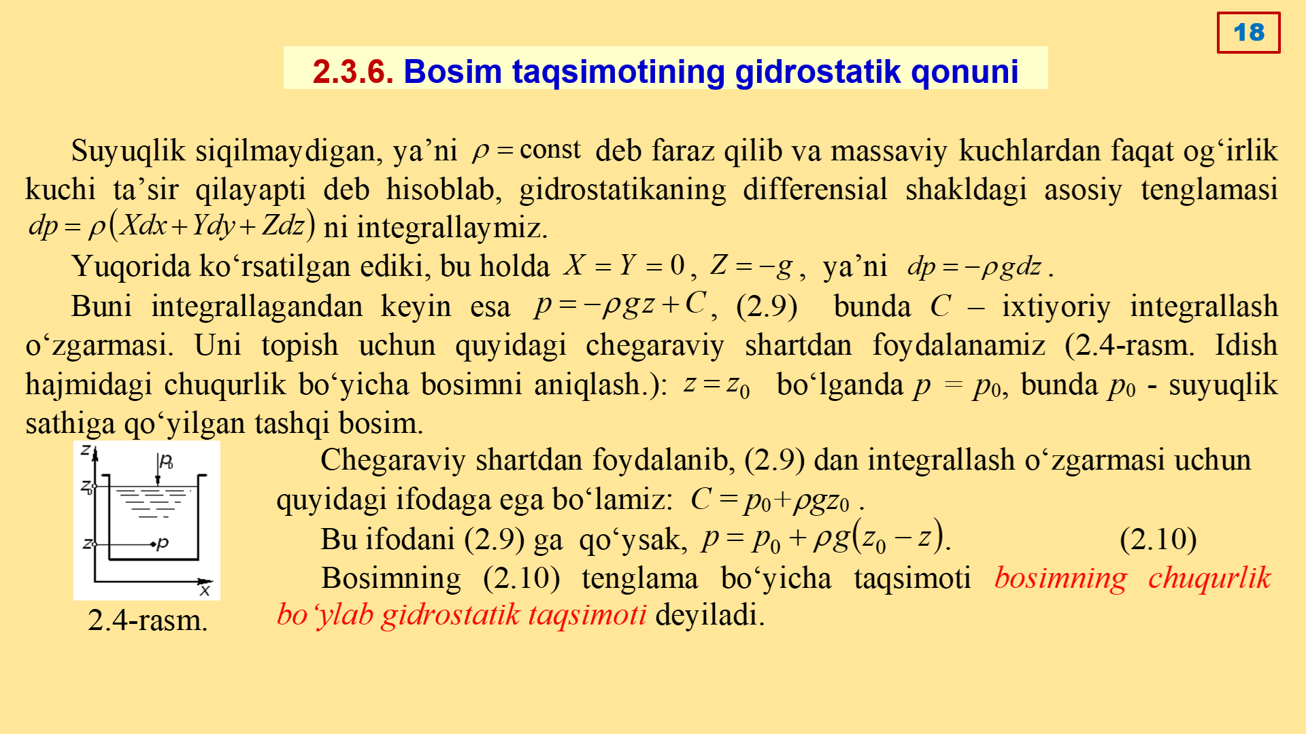

Slide 14
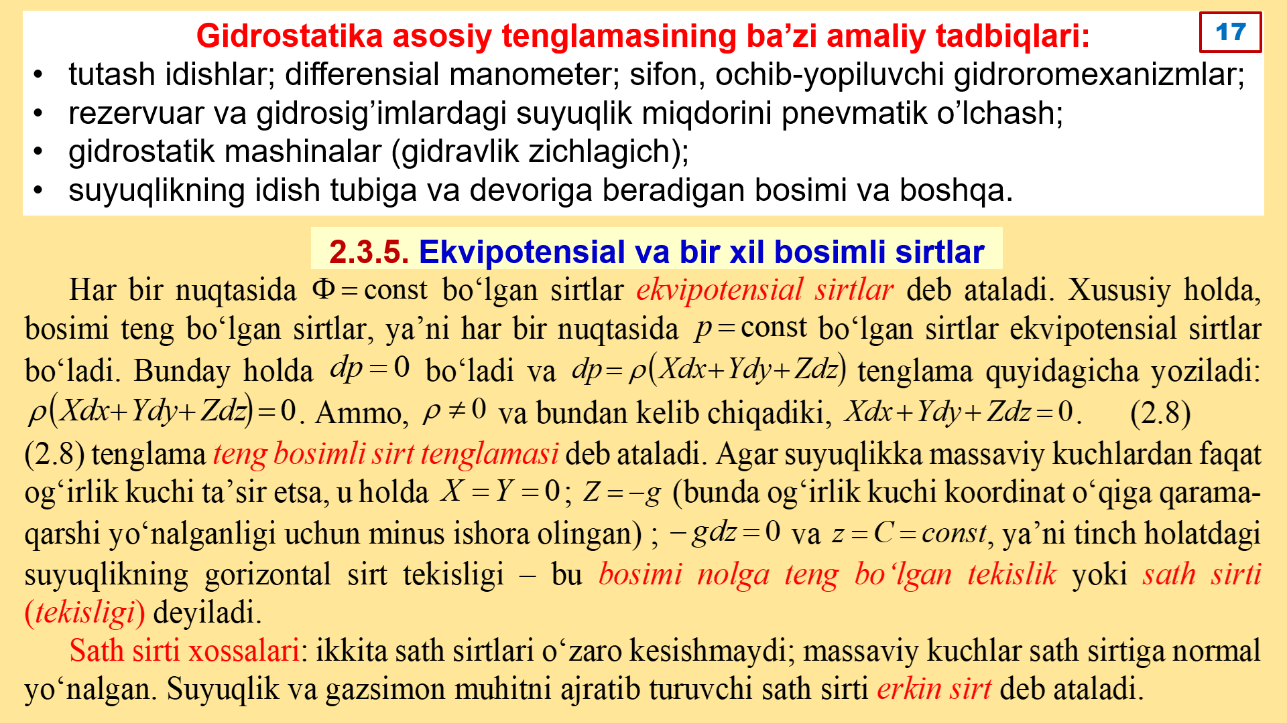

Slide 15
